Slide 1
Programação Orientada à Objetos I
Prof. Eric de Paula Ferreira
INE5603 Introdução `a POO
13 de setembro de 2017
1 / 21

Slide 2
Estruturas de repetição
INE5603 Introdução `a POO
13 de setembro de 2017
2 / 21

Slide 3
Comandos de repetição
Instrução de repetic¸ão – repete uma ação enquanto uma condição permanecer verdadeira.
Pseudocódigo
Enquanto houver itens em minha lista de compras: Comprar o próximo item e riscar da minha lista.
O corpo da declaração de repetição pode ser uma única instrução ou um bloco.
Por fim, a condição se tornará falsa. Nesse ponto, a repetição termina e a primeira instrução depois da instrução de repetição é executada.
INE5603 Introdução `a POO
13 de setembro de 2017
3 / 21

Slide 4
Comandos de repetição – do-while
do-while – repita enquanto a expressão lógica for true
⁾ condição estabelecida no fim
⁾ deve executar ao menos uma vez
do
comandooubloco while(expressaologica);
Exemplo de trecho de código:
int n = uma Interface->leia Naonegativo();
int fat= 1;
int cont= 0; do{
cont++; fat=fat*cont;
}while(cont<n);
uma Interface->mostre Resultado(fat);
INE5603 Introdução `a POO
13 de setembro de 2017
4 / 21

Slide 5
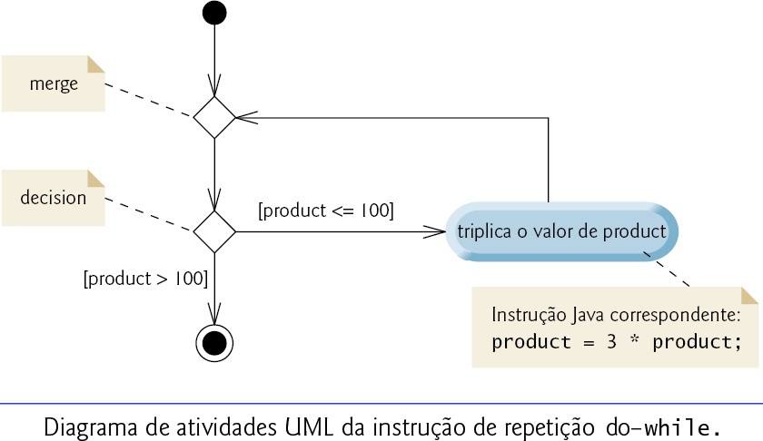
Comandos de repetição – do-while – exemplo
INE5603 Introdução `a POO
13 de setembro de 2017
5 / 21

Slide 6
Comandos de repetição – do-while – exemplo (cont...)
Exemplo da instrução de repetic¸ão do-while do Java: encontrar a primeira potência de 3 maior que 100. Assuma que a variável int product é inicializado como 3.
intproduct= 3; do
product= 3 *product;
while(product<= 100 );
Cada iteração multiplica product por 3, portanto product assume os valores 9, 27, 81 e 243 successivamente.
Quando a variável product torna-se 243, a condição da instrução
do-while – product <= 100 – torna-se falsa.
A repetição termina. O valor final de product é 243. A execução de programa continua com a próxima instrução depois da instrução while.
INE5603 Introdução `a POO
13 de setembro de 2017
6 / 21

Slide 7
Comandos de repetição – while
while – enquanto a expressão lógica for true, repita comando ou bloco de comandos
⁾ condição estabelecida no início
⁾ pode não executar nenhuma vez
while(expressaologica) comandooubloco
Exemplo de trecho de codigo:
while(cont<quant) {
p=uma Interface->leia Pessoa(); soma+=p->informeIdade();
cont++;
}
if(quant> 0)
double media= soma/cont;
INE5603 Introdução `a POO

Slide 8
Comandos de repetição – for
for – incialize variáveis na expressao1 ; enquanto a expressao2 for
true, repita e atualize as variáveis usando a expressao2
for(expressao 1;expressao 2;expressao 3) comandooubloco
Exemplo 1:
int soma= 0;
for(intk=0;k< 5;k++)
soma=soma+k;
Exemplo 2:
long somaPar= 0;
for(int par=10; par> 2;par=par-2)
soma Par+=par;
INE5603 Introdução `a POO

Slide 9
Observações
Não fornecer, no corpo de uma instrução while, uma ação que consequentemente faz com que a condição torne-se falsa, normalmente resulta em um erro de lógica chamado loop infinito (a repetição pressegue indefinademente)
Escolher um valor de sentinela que também seja um valor legítimo de dados é um erro de lógica. Por exemplo: digitar -1 para sair, quando
-1 poderia ser um número válido em um somatório
Muitos programas podem ser logicamente divididos em três fases: uma de inicialização das variáveis; uma de processamento com inserção dos valores dos dados e ajuste das variáveis; e uma de término que calcula e insere os resultados finais
INE5603 Introdução `a POO

Slide 10
Observaço˜es (cont...)
Ao realizar a divisão por uma expressão cujo valor possa ser zero (p. ex., no cálculo de média, é necessário somar e dividir pela quantidade), é importante testar e tratar o denominador (p. ex., imprimindo uma mensagem de erro) em vez de permitir a ocorrência do erro
Omitir as chaves que delimitam um bloco pode levar a erros de lógica, como loops infinitos. Para evitar esse problema, alguns programadores incluem o corpo de cada instrução de controle entre chaves mesmo que seja uma única instrução
A experiência tem mostrado que a parte mais difícil de resolver um problema em um computador é desenvolver o algoritmo para a solução. Uma vez que um algoritmo foi especificado, produzir um programa em Java (ou qualquer outra linguagem) que execute tal algoritmo é relativamente simples
INE5603 Introdução `a POO

Slide 11
Comando break
O comando break, ao ser executado, causa uma saída imediata de um processo de repetição definido por um while, do-while ou for, desviando o fluxo de execução para o primeiro comando após o laço repetitivo.
Exemplo:
int soma= 0;
int n=uma Interface->leia Valor(); for(int cont=2; cont<n;cont++) {
if(n % cont == 0) break;
soma=soma+cont;
}
INE5603 Introdução `a POO

Slide 12
Comando continue
O comando continue, ao ser executado, causa um saldo para o início da próxima iteração, ignorando o restante dos comandos dentro do laço. No exemplo a seguir, quando a variável i assume valor 7, hífens são exibidos (7 não é exibido, pois “cout << i;” não é executado neste caso) e o laço inicia com o próximo valor de i (ou seja, i ← 8).
Exemplo:
for(int i=0; i<10; i++) { if(i==7) {
cout << "--";
continue;
}
cout << i;
}
INE5603 Introdução `a POO

